Slide 1
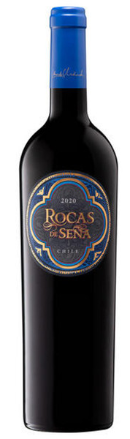
와인 전문 기업 ㈜에프엘코리아 브랜드 문의 02)449-3151
BRAND STORY / 브랜드 스토리
1995년 칠레의 잠재력을 최대한 발휘할 수 있는 보르도 스타일 와인을 모델로 설정하고
아콩가구아 밸리의 자연과 조화를 반영하면서 칠레와 미국 와인의 대표적인 와이너리이자
명가 에두아르드 채드윅과 로버트 몬다비의 합작 투자로 탄생하였습니다.
각기 다른 철학에 따른 프리미엄 스타일을 자랑하며 최근 100점에 가까운 높은 평점들을
수집하고 있습니다.
PRODUCT INTRODUCTION / 제품 소개
로카스 데 세냐 2020 (SENA)
생산지역 : ACONCAGUA VALLEY
포도품종: Malbec 38%, Syrah 25%, Cabernet Sauvignon 15%
Grenache 14%, Petit Verdot 8%
보랏빛 레드
초콜릿, 시가, 트러플, 민트, 올리브 아로마
신선하고 풍부한 과즙, 세련되고 섬세한 탄닌
긴 여운을 느낄 수 있는 매력적인 레드 프리미엄 와인
22개월 프렌치 오크 숙성 후 출하
SELLING POINT / 주요 판매 포인트 및 한 줄 평
최고의 생산자들이 만든 칠레 프리미엄 또 하나의 걸작, 세냐의 첫 출시 세컨드 라벨
Awards
James Suckling 96, Wine Advocate 93, Vinous 93
칠레 프리미엄 선두주자
세냐

